Slide 1
Vấn đề nghị luận |  | Tên văn bản
Trình bày lí do và ý nghĩa của việc dời thủ đô về đất Thăng Long. |  | Nước Đại Việt ta
Khẳng định Việt Nam là nước độc lập, có nền văn hiến và lịch sử rất đáng tự hào. |  | Chiếu dời đô
Làm thế nào để đất nước Việt Nam mãi trường tồn và phát triển ngày càng lớn mạnh? |  | Hịch tướng sĩ
Thái độ và hành động của tướng sĩ trước nguy cơ xâm lược của ngoại bang. |  | Nước Việt Nam ta to hay nhỏ?

Slide 2






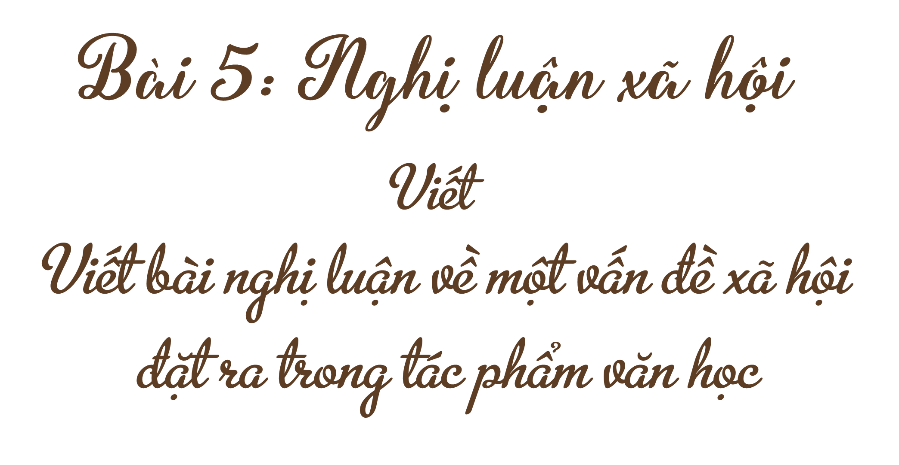



Slide 3

I.
Định hướng

Slide 4

Những điều cần chú ý
Vấn đề xã hội trong tác phẩm văn học mà bài viết nêu lên cần thiết thực và giàu ý nghĩa.
Người viết cần thể hiện rõ ý kiến của mình về vấn đề đã nêu lên.
Vấn đề và ý kiến của người viết phải được làm sáng tỏ bằng các lí lẽ và bằng chứng phong phú, chính xác, có sức thuyết phục,...
Ý kiến, lí lẽ và bằng chứng cần có quan hệ chặt chẽ, tập trung làm rõ vấn đề; giữa các đoạn văn trong thân bài cần có câu chuyển đoạn.

Slide 5

II.
Thực hành

Slide 6

Đề bài
Từ các tác phẩm đã học, hãy phát biểu suy nghĩ của em về những biểu hiện của tình yêu Tổ quốc.

Slide 7
1. Thực hành viết theo các bước
a. Chuẩn bị
- Đọc kĩ và tìm hiểu đề để biết các thông tin chính trước khi viết
Vấn đề chính
Kiểu văn bản
Phạm vi bằng chứng
Các biểu hiện khác nhau của tình yêu Tổ quốc
Nghị luận xã hội
Thực tế cuộc sống.
Kiến thức lịch sử
Các tác phẩm thơ văn liên quan…

Slide 8
1. Thực hành viết theo các bước
a. Chuẩn bị
- Đọc kĩ và tìm hiểu đề để biết các thông tin chính trước khi viết
- Nhớ lại những trang lịch sử oai hùng và đầy tự hào của dân tộc (sự kiện, con người…)
- Xem lại các văn bản Hịch tướng sĩ, Nước Đại Việt ta, Chiếu dời đô, Nước Việt Nam ta nhỏ hay không nhỏ?,... trong Bài 5.
- Ghi chép những nội dung liên quan và chuẩn bị tranh, ảnh, sơ đồ, bảng biểu về các sự kiện, con người tiêu biểu (nếu có).

Slide 9

1. Thực hành viết theo các bước
b. Tìm ý và lập dàn ý
Với đề văn nêu trên, có thể tiến hành tìm ý dựa vào cách suy luận từ khái quát đến cụ thể. Ví dụ:
Xác định vấn đề (ý khái quát): các biểu hiện khác nhau của tình yêu Tổ quốc.
Phát triển ý khái quát thành các ý lớn: yêu đất nước, con người; quý trọng văn hoá dân tộc; tự hào về lịch sử dân tộc; góp phần xây dựng và bảo vệ Tổ quốc;...
Phát triển ý lớn thành các ý nhỏ. Ví dụ: Yêu đất nước, con người có thể là yêu làng xóm quê hương, yêu thiên nhiên, yêu gia đình và con người,...

Slide 10
1. Thực hành viết theo các bước
b. Tìm ý và lập dàn ý
Từ các ý đã tìm được, các em có thể trình bày bằng một sơ đồ: ý khái quát (tình yêu Tổ quốc); ý phát triển là các nhánh ý lớn và các nhánh ý nhỏ

Slide 11
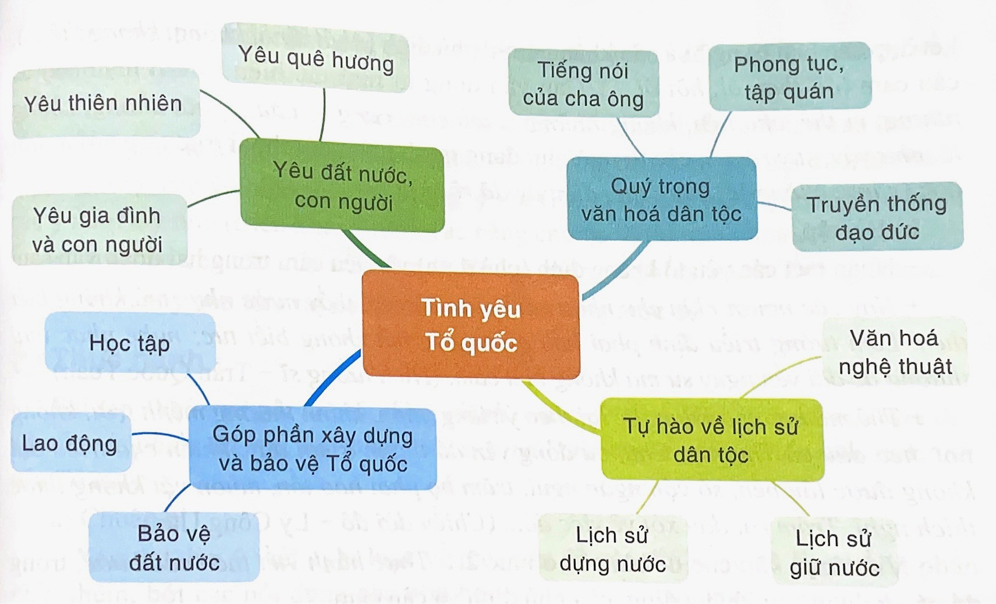

Slide 12
1. Thực hành viết theo các bước
b. Tìm ý và lập dàn ý
*Lập dàn ý
Mở bài
Thân bài
Kết bài
Nêu ý khái quát: các biểu hiện của tình yêu Tổ quốc
+ Yêu đất nước, con người:…
+ Quý trọng văn hóa dân tộc:…
+ Tự hào về lịch sử dân tộc:…
+ Góp phần xây dựng và bảo vệ Tổ quốc:….
Nêu ý tổng hợp: tình yêu Tổ quốc thật đa dạng, phong phú

Slide 13
1. Thực hành viết theo các bước
c. Viết
- Dựa vào dàn ý để viết bài văn nghị luận suy nghĩ về những biểu hiện của tình yêu Tổ quốc.
- Trong khi viết, chú ý vận dụng cách viết câu khẳng định, phủ định và câu cảm.

Slide 14
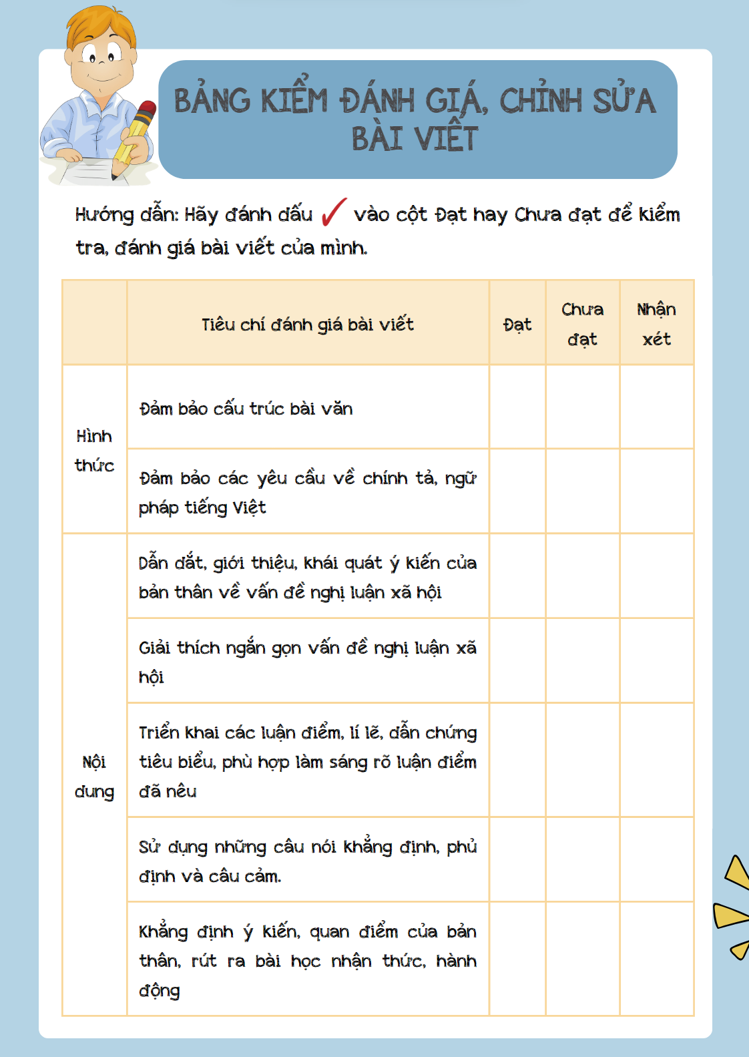
1. Thực hành viết theo các bước
d. Kiểm tra và chỉnh sửa

Slide 15

2. Rèn luyện kĩ năng viết câu khẳng định, câu phủ định và câu cảm trong văn nghị luận
a. Cách thức
Kết hợp các loại từ ngữ và câu khẳng định, phủ định (nhất định, không, không thể,…), câu cảm (ôi, than ôi, hỡi ôi,…).
Cần vận dụng từ ngữ thể hiện sự lập luận (tuy… nhưng, vì thế, cho nên, không những…. mà còn, càng…..càng, phải chăng, chẳng lẽ, như vậy, suy ra,…)
Kết hợp các từ ngữ như đang tranh luận, đối thoại trực tiếp với người đọc (vâng, chẳng lẽ, đúng thế, điều ấy đã rõ,…)

Slide 16
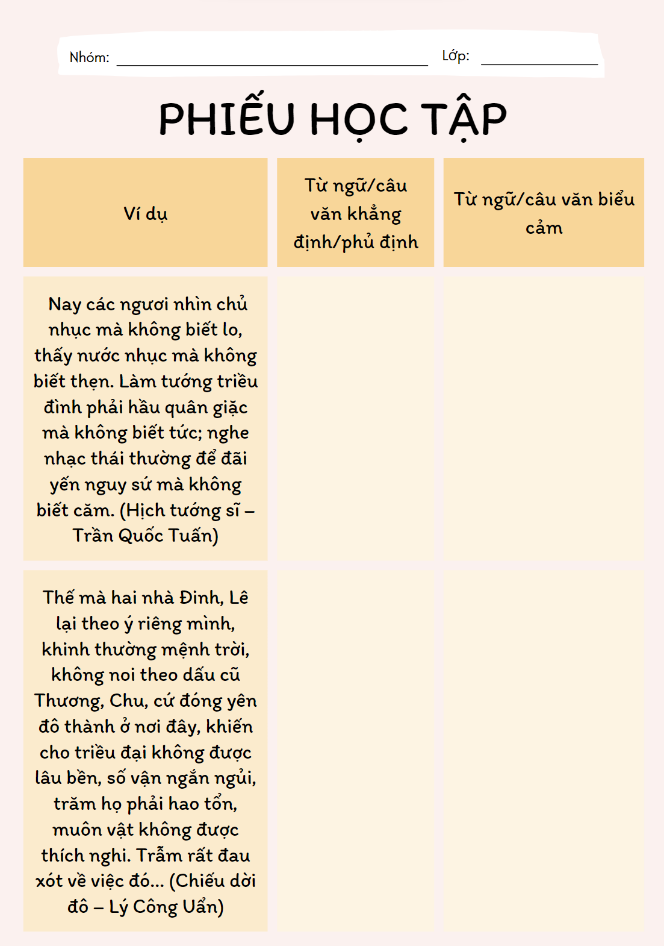
2. Rèn luyện kĩ năng viết câu khẳng định, câu phủ định và câu cảm trong văn nghị luận
b. Bài tập
Phiếu học tập
Nhận biết các yếu tố khẳng định (phủ định) và biểu cảm trong hai đoạn văn sau:

Slide 17
Phiếu học tập
Nhận biết các yếu tố khẳng định (phủ định) và biểu cảm trong hai đoạn văn sau:
Ví dụ | Từ ngữ/câu văn khẳng định/ phủ định | Từ ngữ/câu văn biểu cảm
Nay các ngươi nhìn chủ nhục mà không biết lo, thấy nước nhục mà không biết thẹn. Làm tướng triều đình phải hầu quân giặc mà không biết tức; nghe nhạc thái thường để đãi yến nguy sứ mà không biết căm. (Hịch tướng sĩ – Trần Quốc Tuấn) | - không biết lo - không biết thẹn - không biết tức - không biết căm

Slide 18
Phiếu học tập
Nhận biết các yếu tố khẳng định (phủ định) và biểu cảm trong hai đoạn văn sau:
Ví dụ | Từ ngữ/câu văn khẳng định/ phủ định | Từ ngữ/câu văn biểu cảm
Thế mà hai nhà Đinh, Lê lại theo ý riêng mình, khinh thường mệnh trời, không noi theo dấu cũ Thương, Chu, cứ đóng yên đô thành ở nơi đây, khiến cho triều đại không được lâu bền, số vận ngắn ngủi, trăm họ phải hao tổn, muôn vật không được thích nghi. Trẫm rất đau xót về việc đó... (Chiếu dời đô – Lý Công Uẩn) | - thế mà - không noi theo - cứ đóng đô - không được thích nghi | Trẫm rất đau xót về việc đó

Slide 19
- Viết đoạn văn cho đề bài nêu ở mục 2.1. Thực hành viết theo các bước, trong đó có sử dụng câu khẳng định, câu phủ định và câu cảm.
Khi đọc những văn bản nghị luận trung đại và hiện đại ta sẽ thấy rõ nét hơn cả những biểu hiện của tình yêu Tổ quốc của nhân dân ta được gửi gắm trong đó. “Hịch tướng sĩ” của Trần Quốc Tuấn đã nêu lên vấn đề thái độ và hành động của tướng sĩ trước nguy cơ xâm lược của ngoại bang. Bài Hịch phản ánh tinh thần yêu nước nồng nàn của dân tộc trong cuộc kháng chiến chống quân xâm lược, thể hiện lòng căm thù giặc và ý chí quyết thắng. “Nước Đại Việt ta” (trích Bình Ngô đại cáo) của Nguyễn Trãi lại khẳng định Việt Nam là nước độc lập, có nền văn hiến và lịch sử rất đáng tự hào. “Chiếu dời đô” của Lý Công Uẩn trình bày lí do và ý nghĩa của việc dời thủ đô về đất Thăng Long. Bài Chiếu phản ánh khát vọng của nhân dân về một dân tộc độc lập thống nhất đồng thời phản ánh ý chí tự cường của dân tộc Đại Việt trên đà lớn mạnh. Đến văn bản nghị luận hiện đại “Nước Việt Nam ta nhỏ hay không nhỏ?” (Dương Trung Quốc) nêu lên vấn đề: Làm thế nào để đất nước Việt Nam mãi trường tồn và phát triển ngày càng lớn mạnh? Như vậy có thể thấy tình yêu Tổ quốc thật đa dạng và phong phú biết bao!

Slide 20
Từ các tác phẩm đã học, hãy phát biểu suy nghĩ của em
về những biểu hiện của tình yêu Tổ quốc.
Bài viết tham khảo
Đất nước Việt Nam ta có rất nhiều truyền thống tốt đẹp và quý báu, đặc biệt là truyền thống yêu nước. Biểu hiện của tình yêu Tổ quốc cũng thật phong phú và đa dạng.

Slide 21
Tình yêu Tổ quốc, lòng yêu nước là tình cảm, tình thương sâu sắc của mình đối với quê hương, đất nước, muốn cống hiến hết mình vì muốn đất nước giàu mạnh và vững chắc. Lòng yêu nước được tồn tại trong mỗi con dân Việt Nam chúng ta, từ đời ông cha truyền xuống đời cháu chắt.
Trước hết nói đến tình yêu Tổ quốc là nói đến tình yêu đất nước, con người, yêu gia đình thân thương, yêu xóm làng, yêu quê hương. Biểu hiện thứ hai là sự quý trọng văn hóa dân tộc, bảo tồn tiếng nói của cha ông, gìn giữ những nét phong tục, tập quán, những truyền thống đạo đức. Tự hào về lịch sử dân tộc là biểu hiện thứ ba của tình yêu Tổ quốc. Đó là niềm kiêu hãnh về những giá trị văn hóa nghệ thuật, về truyền thống đấu tranh dựng nước và giữ nước của cha ông ta. Và đặc biệt, vì yêu Tổ quốc mà mỗi người dân đất Việt sẽ chung tay góp phần xây dựng và bảo vệ Tổ quốc trong những biểu hiện cụ thể hơn như học tập, lao động và bảo vệ đất nước. Còn vô vàn những biểu hiện khác nhau nữa của tình yêu Tổ quốc.

Slide 22
Khi đọc những văn bản nghị luận trung đại và hiện đại ta sẽ thấy rõ nét hơn cả những biểu hiện của tình yêu Tổ quốc của nhân dân ta được gửi gắm trong đó. “Hịch tướng sĩ” của Trần Quốc Tuấn đã nêu lên vấn đề thái độ và hành động của tướng sĩ trước nguy cơ xâm lược của ngoại bang. Bài Hịch phản ánh tinh thần yêu nước nồng nàn của dân tộc trong cuộc kháng chiến chống quân xâm lược, thể hiện lòng căm thù giặc và ý chí quyết thắng. “Nước Đại Việt ta” (trích Bình Ngô đại cáo) của Nguyễn Trãi lại khẳng định Việt Nam là nước độc lập, có nền văn hiến và lịch sử rất đáng tự hào. “Chiếu dời đô” của Lý Công Uẩn trình bày lí do và ý nghĩa của việc dời thủ đô về đất Thăng Long. Bài Chiếu phản ánh khát vọng của nhân dân về một dân tộc độc lập thống nhất đồng thời phản ánh ý chí tự cường của dân tộc Đại Việt trên đà lớn mạnh. Đến văn bản nghị luận hiện đại “Nước Việt Nam ta nhỏ hay không nhỏ?” (Dương Trung Quốc) nêu lên vấn đề: Làm thế nào để đất nước Việt Nam mãi trường tồn và phát triển ngày càng lớn mạnh? Như vậy có thể thấy tình yêu Tổ quốc thật đa dạng và phong phú biết bao!

Slide 23
Biểu hiện của lòng yêu nước cũng nằm ngay trong ý thức, hành động hàng ngày của mỗi chúng ta. Trong thời chiến, nó sục sôi và cuộn trào cùng các cuộc khởi nghĩa, cùng lớp lớp thanh niên sẵn sàng hi sinh tính mạng khi lên đường nhập ngũ. Trong thời bình, mỗi người thể hiện tình yêu nước bằng cách chăm chỉ trau dồi tri thức, cần cù lao động và rèn luyện đạo đức với ước mong đem đến cuộc sống tươi đẹp hơn cho bản thân, gia đình và dân tộc mình. Cứ như vậy, lòng yêu nước đã truyền từ thế hệ này sang thế hệ khác, trở thành nguồn sức mạnh vô giá, thành sợi dây nối kết trái tim của những “con Lạc cháu Hồng”, giúp ta có thể lập nên những chiến công “lừng lẫy năm châu, chấn động địa cầu”.
Chính tình yêu nước của thế hệ đi trước đã tạo dựng niềm tin cho thế hệ mai sau. Dù thế hệ trẻ có lập nghiệp nơi đâu trên địa cầu rộng lớn, những con người Việt Nam ta vẫn luôn giữ trong trái tim mình tình yêu nước nồng nàn, để nhớ, để ngưỡng vọng và cũng để khao khát được làm điều gì đó cho mảnh đất hình chữ S thân thương Việt Nam.

